Slide 1
第1章 认识Flask
《Python Web开发项目教程（Flask版）》

Slide 2
学习目标/Target
了解Flask框架，能够说出Flask框架的发展史以及特点
熟悉隔离Python环境的创建方式，能够独立在计算机上创建隔离的Python环境
掌握Flask的安装方式，能够独立在计算机上安装Flask框架
掌握PyCharm配置隔离环境的方式，能够独立在PyCharm工具中配置隔离环境

Slide 3
学习目标/Target
掌握Flask程序的基本结构，能够归纳Flask类、路由、视图函数和开发服务器的作用
熟悉配置项，能够列举至少5个Flask配置项的作用
掌握配置信息的使用，能够通过访问字典元素、导入文件和导入对象这3种方式
熟悉Flask扩展包，能够列举至少3个Flask扩展包的用途

Slide 4
章节概述/ Summary
Web应用程序发展至今涵盖的技术持续扩大，这在一定程度上给Web应用程序的开发者增加了开发难度。为了提高开发者编写Web应用程序的效率，Python引入了一些成熟的Web应用程序框架，开发者只需要按照框架的约定，在指定位置编写核心业务的逻辑代码即可。
Flask作为目前比较流行的Web应用程序框架，自发布以来备受好评，在Web开发领域占据一席之地。本章将围绕着Flask框架的入门知识进行讲解，使读者对Flask框架建立初步的认识。

Slide 5
目录/Contents
01
Flask简介
02
搭建Flask开发环境
03
第一个Flask Web程序
04
Flask程序配置
05
Flask扩展包

Slide 6
1.1
Flask简介

Slide 7

1.1 Flask简介
先定一个小目标！
了解Flask框架，能够说出Flask框架的发展史以及特点

Slide 8

1.1 Flask简介
Flask是一个用Python编写的微框架，它可以帮助开发者在短时间内完成一个功能丰富的Web应用程序。微框架并不意味着将Web应用程序的所有代码放置在一个py文件中，而是意味着代码简洁且易于扩展。
Flask默认依赖两个外部库：Werkzeug WSGI工具包和Jinja2模板引擎，它只保留了Web开发的核心功能，而不包括用户认证、表单验证、发送邮件等其他Web应用程序框架通常包含的功能。开发者若需要给Flask程序添加额外的功能，可以在Flask官网找到相应的扩展包进行开发。

Slide 9

1.1 Flask简介
Flask之所以如此受欢迎，离不开其自身具备的几个特点。
内置开发服务
器和调试器
使用Jinja2模板
极强的定制型
基于Unicode编码
完全兼容WSGI 1.0标准
无缝衔接单元测试
Flask自带开发服务器，它可以让开发者在调试Web应用程序时无须安装其他的网络服务器，比如Tomcat、JBoss、Apache等，为程序正式投入运行提供了一定的保障。另外，基于Flask开发的程序默认处于调试状态，当程序运行出现异常时，Flask程序会同时向启动Python程序的控制台和HTTP客户端发送错误信息。

Slide 10
1.1 Flask简介
Flask之所以如此受欢迎，离不开其自身具备的几个特点。
内置开发服务
器和调试器
使用Jinja2模板
极强的定制型
基于Unicode编码
完全兼容WSGI 1.0标准
无缝衔接单元测试
Flask使用Jinja2模板引擎将HTML页面与应用程序联系起来。Jinja2是一个灵活的模板引擎技术，它由Django模板引擎发展而来，但比Django模板引擎更加高效。Jinja2模板引擎使用配制的语义系统，它不仅提供了灵活的模板继承技术，还可以自动防止XSS跨站攻击。

Slide 11
1.1 Flask简介
Flask之所以如此受欢迎，离不开其自身具备的几个特点。
内置开发服务
器和调试器
使用Jinja2模板
极强的定制型
基于Unicode编码
完全兼容WSGI 1.0标准
无缝衔接单元测试
Flask社区提供了功能丰富的扩展包，让程序在保持核心功能简单的同时实现功能的丰富与扩展。开发者可以根据自己的需求添加扩展包，也可以自行开发扩展包，借助扩展包来快速开发一个功能丰富的网站，并实现对网站的个性化定制。

Slide 12
1.1 Flask简介
Flask之所以如此受欢迎，离不开其自身具备的几个特点。
内置开发服务
器和调试器
使用Jinja2模板
极强的定制型
基于Unicode编码
完全兼容WSGI 1.0标准
无缝衔接单元测试
Flask完全基于Unicode编码格式，这对制作非纯ASCII字符集的网站而言非常方便。由于HTTP协议支持传输任何编码格式，但该协议要求每次传输时要在请求头中显式指定使用的编码格式，Flask程序默认会为请求头指定UTF-8编码，使开发者无须再担心编码问题。

Slide 13
1.1 Flask简介
Flask之所以如此受欢迎，离不开其自身具备的几个特点。
内置开发服务
器和调试器
使用Jinja2模板
极强的定制型
基于Unicode编码
完全兼容WSGI 1.0标准
无缝衔接单元测试
WSGI（Web服务器网关接口）是为Python语言定义的Web服务器和Web应用程序或框架之间的一种简单而通用的接口，它制定了一套通信标准，保证Web服务器可以跟Web应用程序之间相互通信。Flask程序完全兼容WSGI，它能够运行到任何Web服务器。

Slide 14
1.1 Flask简介
Flask之所以如此受欢迎，离不开其自身具备的几个特点。
内置开发服务
器和调试器
使用Jinja2模板
极强的定制型
基于Unicode编码
完全兼容WSGI 1.0标准
无缝衔接单元测试
Flask提供了一个与Python自带的单元测试框架unittest无缝衔接的测试接口，即Flask对象的test_client()函数，通过该函数测试程序可以模拟HTTP访问客户端，调用Flask路由绑定的视图函数，并且获取视图函数的返回值进行自定义的验证。

Slide 15
1.2
搭建Flask开发环境

Slide 16
1.2.1 创建隔离的Python环境
先定一个小目标！
熟悉隔离Python环境的创建方式，能够独立在计算机上创建隔离的Python环境

Slide 17
1.2.1 创建隔离的Python环境
在实际开发Flask程序时，程序的不同版本可能会依赖不同的环境，这时需要在系统中安装多个版本的Python解释器或依赖包，如果直接在物理环境中进行配置，那么多个版本的Python解释器之间可能会产生干扰。为了解决这个问题，我们需要使用virtualenv工具创建虚拟环境，以隔离不同版本的Python解释器。

Slide 18
1.2.1 创建隔离的Python环境
在使用virtualenv工具之前，我们需要先在计算机中安装virtualenv工具。virtualenv工具可通过pip命令在线安装，具体命令如下所示。
pip install virtualenv
一台计算机中可以创建多个虚拟环境，我们可以将不同版本的Python解释器安装到不同的虚拟环境中。

Slide 19
1.2.1 创建隔离的Python环境
创建虚拟环境
创建虚拟环境的命令格式如下所示。
virtualenv 虚拟环境名
virtualenv –p Python解释器的路径 虚拟环境名
若通过第1个命令创建虚拟环境，则虚拟环境中使用的Python版本是由系统环境变量设置的Python解释器决定的；若通过第2个命令创建虚拟环境，则虚拟环境中使用的Python版本是由用户显式指定的Python解释器决定的。

Slide 20
1.2.1 创建隔离的Python环境
创建虚拟环境
例如，在E:\env_space目录下通过第1个命令创建虚拟环境flask_env，具体命令如下所示。
E:\env_space>virtualenv flask_env

Slide 21
1.2.1 创建隔离的Python环境
使用虚拟环境
若希望使用虚拟环境，需要执行虚拟环境目录Scripts下的activate文件。例如，使用刚刚创建的虚拟环境flask_env，具体命令如下所示。
E:\env_space>.\flask_env\Scripts\activate
上述命令执行后，会工作在虚拟环境flask_env下，并在提示符前面显示虚拟环境的名称flask_env，具体如下所示。
(flask_env) E:\env_space>

Slide 22
1.2.1 创建隔离的Python环境
退出虚拟环境
使用deactivate命令可以退出当前工作的虚拟环境。例如，使用deactivate命令退出虚拟环境flask_env，具体命令如下所示。
(flask_env) E:\env_space>deactivate
E:\env_space>

Slide 23

多学一招
requirement.txt
requirement.txt
不同的Flask项目可能会依赖不同的虚拟环境，若要在新计算机中运行项目，就需要重复为该项目配置一套相同的虚拟环境，为了区分和记录每个项目的依赖包及其版本，以便在新计算机中复现项目的虚拟环境，我们可以通过一个requirement.txt文件记录项目的所有依赖包及其版本号，以便在新计算机中实现一键安装的效果。
需要说明的是，requirement.txt文件的名称是开发者之间约定俗成的，也可以进行重新命名。

Slide 24
多学一招
requirement.txt
requirement.txt文件的使用一般分为以下两步。
（1）通过pip命令将虚拟环境依赖的扩展包及其版本号记录到requirement.txt文件中，具体命令如下所示。
pip freeze > requirements.txt
（2）在新计算机中，通过pip命令根据requirement.txt文件记录的依赖包及其版本号安装相应版本的依赖包，具体命令如下所示。
pip install -r requirements.txt

Slide 25
1.2.2 安装Flask
先定一个小目标！
掌握Flask的安装方式，能够独立在计算机上安装Flask框架

Slide 26
1.2.2 安装Flask
若我们要开发Flask项目，还需要在虚拟环境中安装Flask。Flask是由Python编写的框架，也可以直接通过pip命令进行安装。例如，在虚拟环境flask_env中使用pip命令安装Flask 2.0.2，具体命令如下所示。
(flask_env) E:\env_space>pip install flask

Slide 27
1.2.2 安装Flask
Flask安装了6个依赖包，分别是Jinja2、MarkupSafe、Werkzeug、click、colorama和itsdangerous。
依赖包 | 版本 | 说明
Jinja2 | 3.0.2 | 模板渲染引擎
MarkupSafe | 2.0.1 | HTML字符转义工具
Werkzeug | 2.0.2 | WSGI工具集，它封装了Web框架中的很多内容，包含请求、响应、WSGI开发服务器、调试器和重载器
click | 8.0.1 | 命令行工具
colorama | 0.4.4 | 命令行彩色显示工具
itsdangerous | 2.0.1 | 提供各种加密签名功能

Slide 28
1.2.2 安装Flask
为了验证Flask包是否安装成功，我们可以在命令行窗口中输入“python”进入Python解释器，并在Python解释器中尝试导入Flask，具体如下所示。
(flask_env) E:\env_space>python
Python 3.8.2 (tags/v3.8.2:7b3ab59, Feb 25 2020, 23:03:10) [MSC v.1916 64 bit (AMD64)] on win32
Type "help", "copyright", "credits" or "license" for more information.
>>> import flask

Slide 29
1.2.3 安装PyCharm
先定一个小目标！
掌握PyCharm的安装方式，能够独立在计算机上安装PyCharm

Slide 30
1.2.3 安装PyCharm
PyCharm是一款较多开发者使用的集成开发环境，它具有调试、语法高亮、Project管理、代码跳转、智能提示、单元测试、版本控制等功能，可以实现程序编写、运行、测试一体化。

Slide 31
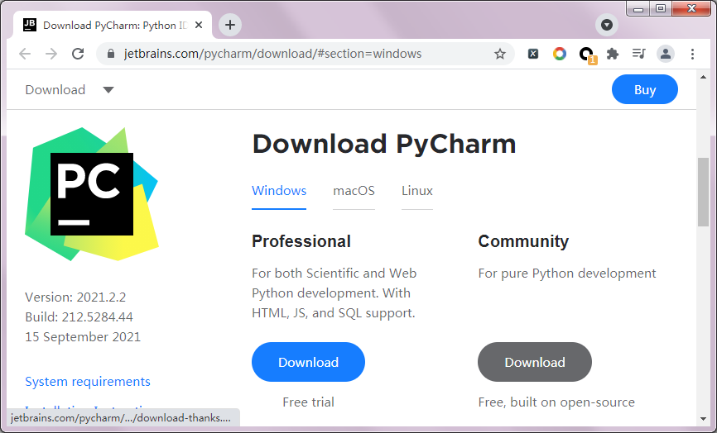
1.2.3 安装PyCharm
打开浏览器，访问PyCharm官网的下载页面。
Professional是专业版本，该版本支持Django、Flask、远程开发、数据库和SQL语句等更多的高级功能，且需要用户付费购买。
Community是社区版本，该版本属于轻量级的Python开发工具，且是免费的。
1

Slide 32
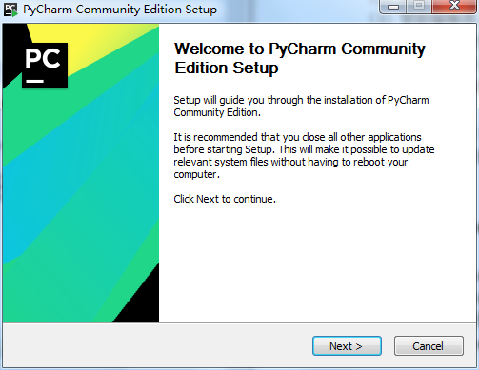
1.2.3 安装PyCharm
在Community下方的“Download”按钮，即可将安装包（pycharm-community-2021.2.2.exe）下载至本地。双击安装包打开PyCharm安装向导进入Welcome to PyCharm Community Edition Setup界面。
2

Slide 33
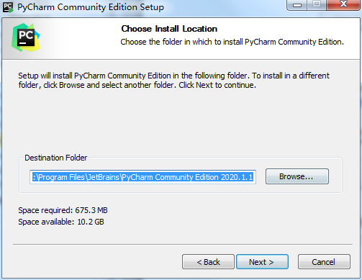
1.2.3 安装PyCharm
单击Welcome to PyCharm Community Edition Setup界面中的“Next”按钮进入Choose Install Location界面。
3

Slide 34
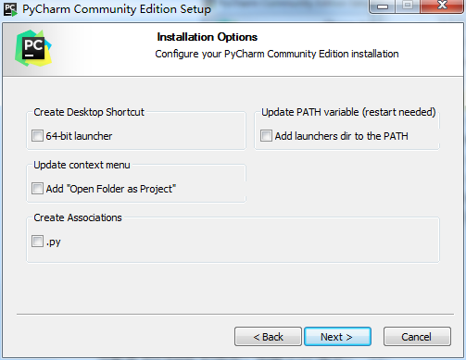
1.2.3 安装PyCharm
保持默认配置，单击Choose Install Location界面中的“Next”按钮进入Installation Options界面。
4

Slide 35
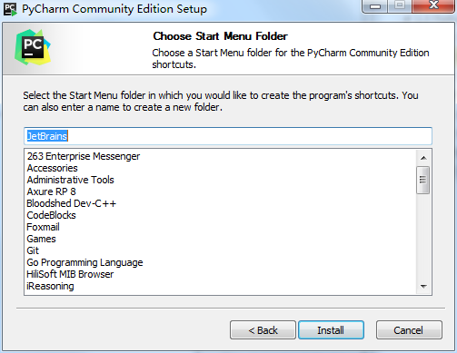
1.2.3 安装PyCharm
勾选Installation Options界面中的所有选项，单击“Next”按钮进入Choose Start Menu Folder界面。
5

Slide 36
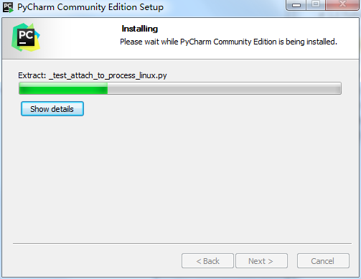
1.2.3 安装PyCharm
单击图Choose Start Menu Folder界面中的“Install”按钮进入Installing界面，该界面中会向用户提示PyCharm的安装进度。
6

Slide 37
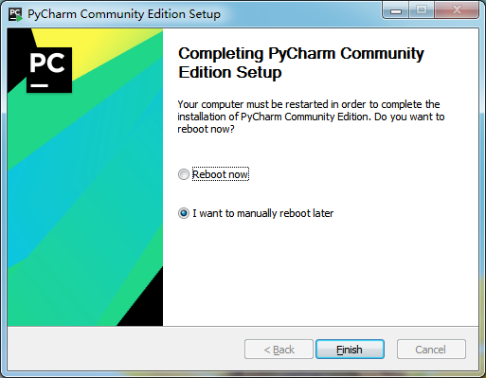
1.2.3 安装PyCharm
等待片刻后PyCharm安装完成，自动进入Completing PyCharm Community Edition Setup界面。
7

Slide 38
1.2.4 在PyCharm中配置隔离环境
先定一个小目标！
掌握PyCharm配置隔离环境的方式，能够独立在PyCharm工具中配置隔离环境

Slide 39
1.2.4 在PyCharm中配置隔离环境
若要使用PyCharm工具开发Flask程序，既可以另行创建新的虚拟环境，也可以使用创建好的虚拟环境进行开发。接下来，在PyCharm工具中新建一个项目，并为该项目配置虚拟环境flask_env。

Slide 40
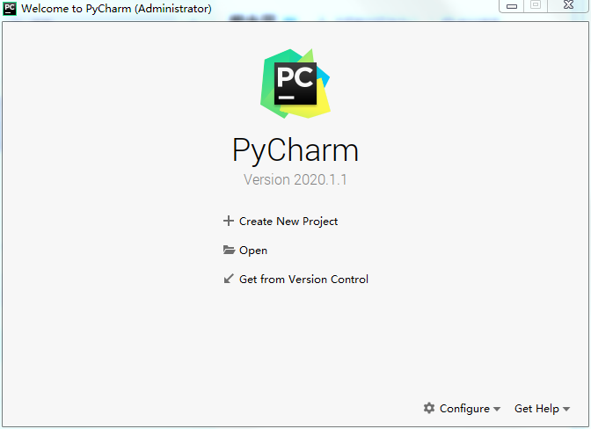
1.2.4 在PyCharm中配置隔离环境
首次打开PyCharm工具时会进入Welcome to PyCharm界面。
1

Slide 41
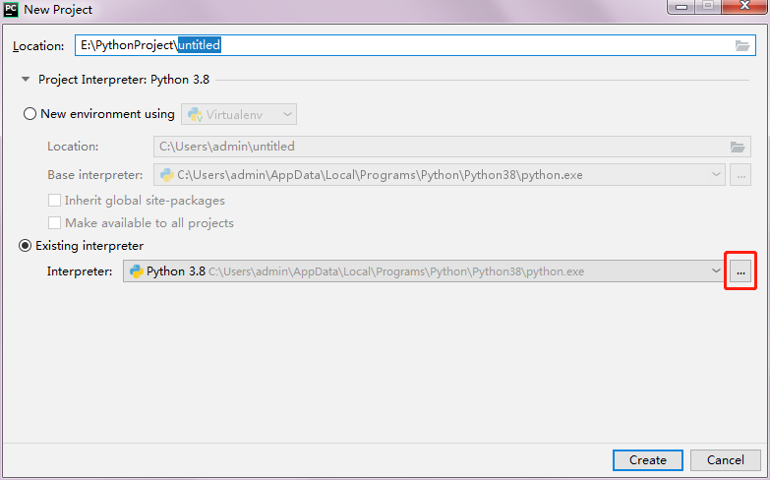
1.2.4 在PyCharm中配置隔离环境
单击Welcome to PyCharm界面中的“Create New Project”按钮进入New Project界面。
Location文本框用于填写项目的路径及名称，默认名称为untitled；
Project Interpreter用于选择Python解释器，它包含New environment using和Existing interpreter两个选项，其中New environment using代表新创建的环境，Existing interpreter代表已经存在的Python解释器。
2

Slide 42
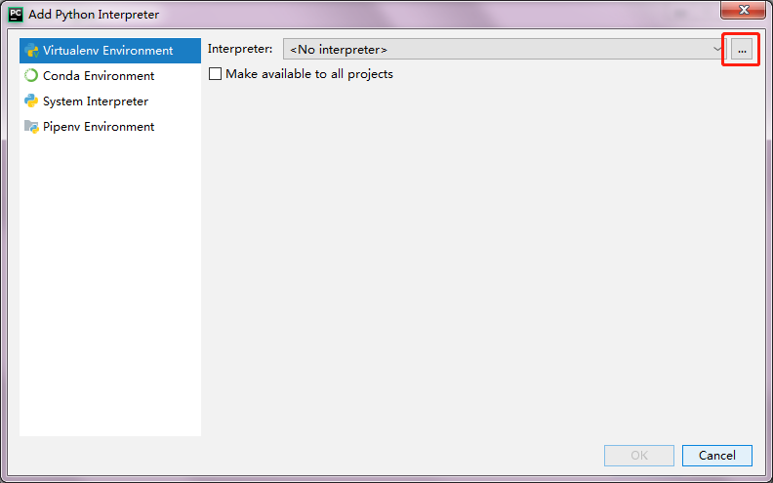
1.2.4 在PyCharm中配置隔离环境
将项目的名称由untitled修改为first_pro，单击标注的 按钮弹出Add Python Interpreter窗口。
3
Virtualenv Environment表示添加虚拟环境中的Python解释器，Conda Environment表示添加Conda环境中的Python解释器，System Interpreter表示添加本地的Python解释器。

Slide 43
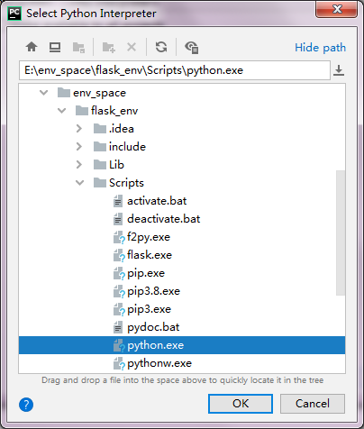
1.2.4 在PyCharm中配置隔离环境
单击Add Python Interpreter窗口中标注的 按钮，弹出Select Python Interpreter窗口，
在该窗口中选择虚拟环境flask_env中的python.exe。
4

Slide 44
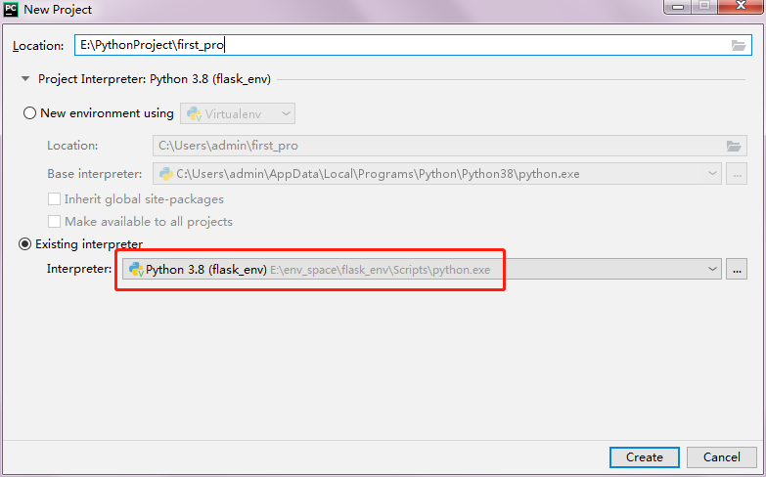
1.2.4 在PyCharm中配置隔离环境
单击Select Python Interpreter窗口中的“OK”按钮，关闭Select Python Interpreter窗口，跳转回Add Python Interpreter窗口，在Add Python Interpreter窗口中单击“OK”按钮，关闭Add Python Interpreter窗口并跳转回New Project界面，此时New Project界面中显示了选择的Python解释器。
5

Slide 45
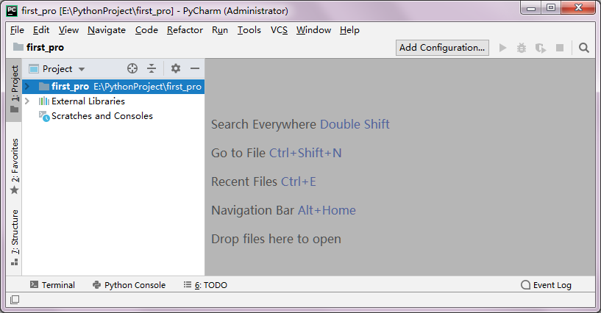
1.2.4 在PyCharm中配置隔离环境
单击New Project界面中的“Create”按钮，进入first_pro项目的主界面。
6

Slide 46
1.3
第一个Flask Web程序

Slide 47
1.3.1 编写Hello Flask程序
先定一个小目标！
掌握Flask程序的编写，能够在PyCharm中编写Flask程序

Slide 48
1.3.1 编写Hello Flask程序
# 导入Flask类
from flask import Flask
# 实例化Flask类
app = Flask(__name__)
# 定义视图函数，并为该函数注册路由
@app.route("/")
def hello_flask():
return "<p>Hello, Flask!</p>"
if __name__ == "__main__":
# 启动开发服务器
app.run()
在first_pro项目中创建一个名称app的py文件，并在该文件中编写Hello Flask程序的代码，具体代码如下所示。

Slide 49
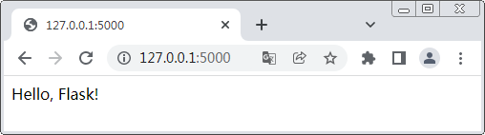
1.3.1 编写Hello Flask程序
在浏览器的地址栏中输入http://127.0.0.1:5000/，按下回车键后看到的页面效果如下图所示。

Slide 50
1.3.2 程序的基本结构
先定一个小目标！
掌握Flask程序的基本结构，能够归纳Flask类、路由、视图函数和开发服务器的作用

Slide 51
1.3.2 程序的基本结构
Hello Flask程序包含3个比较重要的部分，分别是Flask类、开发服务器、路由与视图。
Flask类
Flask类是flask包中的核心类，该类中封装了很多与Flask程序相关的方法，通过这些方法可以轻松地对Flask程序进行相应的操作。所有的Flask程序中必须要创建一个Flask类的对象，创建Flask类对象的方式非常简单，只需要调用构造方法即可。

Slide 52
1.3.2 程序的基本结构
Flask类
在Hello Flask程序中，创建Flask类对象的代码如下所示创建Flask类对象的代码如下所示。
语法
格式
app = Flask(__name__)
上述代码中，构造方法中传入了一个必选参数__name__。__name__是Flask中一个特殊的变量，用于保存程序主模块或者包的名称。除了必选参数外，构造方法中还可以根据需要传入以下几个可选参数。
  static_folder：用于指定存放静态文件的文件夹名称，默认值为static。
  static_url_path：用于指定前端访问静态文件的路径，默认值为static_folder的名称。
  template_folder：用于指定存放模板文件的文件夹名称，默认为应用程序根路径下的templates文件夹。

Slide 53
1.3.2 程序的基本结构
开发服务器
Flask的依赖包Werkzeug提供了一个简易的开发服务器，供开发人员在开发和测试阶段运行程序，可以暂时不配置生产服务器（如Apache）。Flask程序创建成功以后，便可以启用开发服务器测试程序是否有效。
使用开发服务器有两种方式，一种方式是通过命令行使用开发服务器，另一种方式是通过代码使用开发服务器，即调用Flask类的对象的run()方法。
语法
格式
app.run()
  host：运行当前程序的主机名称，默认值为'127.0.0.1'或'localhost'。
  port：运行当前程序的主机对应的端口号，默认值为5000。
  debug：是否启用调试模式，默认值为False。

Slide 54
1.3.2 程序的基本结构
路由与视图
路由是一种目前主流的Web框架中应用的技术，用于帮助用户直接根据URL访问某个页面，而无须再从主页导航到这个页面。当初始化Flask类对象时，会注册程序中所有的URL规则，一旦用户在浏览器发送访问某个页面的URL请求后，服务器便会将该URL请求交给Flask程序，这时Flask程序会根据URL规则找到与之关联的视图。

Slide 55
1.3.2 程序的基本结构
路由与视图
在Flask中，视图是Python函数或Python类，用于对浏览器发送的请求进行处理，并返回响应内容给Web服务器。视图返回的响应内容既可以是一个包含HTML代码的字符串，也可以表单等。
例如，在Hello Flask程序中，定义视图函数及URL规则的代码如下所示。
@app.route("/")
def hello_flask():
return "<p>Hello, Flask!</p>"

Slide 56
1.4
Flask程序配置

Slide 57
1.4.1 常用配置项介绍
先定一个小目标！
熟悉配置项，能够列举至少5个Flask配置项的作用

Slide 58
1.4.1 常用配置项介绍
在开发Flask程序的过程中，根据不同的应用环境需要不同的配置，比如开关调试模式、密钥以及其他依赖于环境的内容，经常会将常用的属性存储在系统配置文件中，这样可以提高程序的复用性。
Flask内置了众多配置项，这些配置项都是大写形式的变量，开发人员可以通过设置这些配置项来定制程序的一些行为。

Slide 59
1.4.1 常用配置项介绍
Flask中常用的配置项
配置项 | 说明
ENV | 指定应用运行的环境，默认值为'production'
DEBUG | 启用/禁用调试模式。当ENV的值为'development'时， DEBUG的默认值为True，否则为False
TESTING | 启用/禁用测试模式，默认值为False
PROPAGATE_EXCEPTIONS | 显式启用/禁用异常的传播。在PROPAGATE_EXCEPTIONS未设置的情况下，若TESTING 或 DEBUG 为True，则该配置项隐式设为True
PRESERVE_CONTEXT_ON_EXCEPTION | 当一个异常发生时，不会弹出请求上下文，默认值为None
TRAP_HTTP_EXCEPTIONS | 若没有处理HTTPException异常的处理器，是否重新引发该异常被交互调试器处理，而并非将HTTPException作为一个简单错误响应进行返回，默认值为False
TRAP_BAD_REQUEST_ERRORS | 尝试操作一个请求字典中不存在的键，会返回一个400页面

Slide 60
1.4.1 常用配置项介绍
Flask中常用的配置项
配置项 | 说明
SECRET_KEY | 表示密钥，用于安全签署会话Cookie，也可用于应用或扩展的其他安全需求，它的值是一个长的随机字符串
SESSION_COOKIE_NAME | 会话Cookie的名称，默认值为'session'
SESSION_COOKIE_DOMAIN | 会话Cookie会生效的域匹配规则
SESSION_COOKIE_PATH | 会话Cookie的路径
SESSION_COOKIE_HTTPONLY | 控制Cookie是否被设为HTTP only标志，默认值为True
SESSION_COOKIE_SECURE | 控制Cookie是否被设为secure标志，默认值为True
SESSION_COOKIE_SAMESITE | 限制外部站点的请求如何发送 cookie，默认值为None，可以被设置为'Lax'（推荐）或者'Strict'

Slide 61
1.4.1 常用配置项介绍
Flask中常用的配置项
配置项 | 说明
PERMANENT_SESSION_LIFETIME | 控制长期会话的生命周期，默认值为timedelta(days=31)，即 2678400 秒
SESSION_REFRESH_EACH_REQUEST | 当 session.permanent 为True时，控制每个响应是否都发送Cookie，默认值为True
USE_X_SENDFILE | 启用/禁用X-Sendfile，默认值为False。有些网络服务器， 如 Apache ，会启动X-Sendfile，以便更有效地提供数据服务。本配置项仅在使用这种服务时才有意义
SEND_FILE_MAX_AGE_DEFAULT | 默认缓存控制的最大期限，以秒为单位，默认值为43200（12小时）秒
SERVER_NAME | 设置应用绑定的主机和端口
APPLICATION_ROOT | 应用的根路径，默认值为'/'
PREFERRED_URL_SCHEME | 当没有请求上下文时使用预案生成外部URL，默认值为'http'

Slide 62
1.4.1 常用配置项介绍
Flask中常用的配置项
配置项 | 说明
MAX_CONTENT_LENGTH | 设置请求数据中读取的最大字节数，默认值为None。若该配置项并未配置，且也未指定 CONTENT_LENGTH，为了安全将不会读取任何数据
JSON_AS_ASCII | 是否采用ASCII编码序列化对象，默认值为 True。若该配置项的值设为False，则Flask会按Unicode编码输出
JSON_SORT_KEYS | 是否按照字母顺序对JSON对象的键进行排序，默认值为True，这对于缓存来说是非常有用的
JSONIFY_PRETTYPRINT_REGULAR | 控制jsonify 响应是否输出新行、空格和缩进等排版格式的内容，以便于阅读，默认值为False。该配置项在调试模式下总是启用
JSONIFY_MIMETYPE | jsonify 响应的媒体类型，默认值为'application/json'
TEMPLATES_AUTO_RELOAD | 模板更新时自动重载
EXPLAIN_TEMPLATE_LOADING | 是否记录模板文件如何载入调试信息，默认值为False
MAX_COOKIE_SIZE | 设置Cookie的最大字节数，默认值为 4093。若该配置项的值小于Cookie的字节数，则发出警告；若该配置项的值为0，则关闭警告

Slide 63
1.4.2 配置信息的使用
先定一个小目标！
掌握配置信息的使用，能够通过访问字典元素、导入文件和导入对象这3种方式使用配置信息

Slide 64
1.4.2 配置信息的使用
在Flask中，若需要在程序中使用配置信息，以便对程序的一些行为进行定制，则可以采用多种方式将配置信息保存到Flask类对象的config属性中。config属性的值是一个flask.Config类的对象，flask.Config类是一个Python字典子类，它的工作方式类似于字典，既可以通过访问字典元素的方式使用配置信息，也可以通过flask.Config类提供的导入配置项的方法使用配置信息。

Slide 65
1.4.2 配置信息的使用
通过访问字典元素的方式使用配置文件
可以通过访问字典元素的方式获取Flask程序的配置项，并重新为该配置项赋值。例如，通过为Flask类的对象app设置配置项TESTING，以启用测试模式，代码如下所示。
app.config['TESTING'] = True

Slide 66
1.4.2 配置信息的使用
通过访问字典元素的方式使用配置文件
若希望一次修改多个配置项，则可以调用flask.Config从父类继承的update()方法实现。例如，通过为Flask类的对象app设置配置项TESTING和SECRET_KEY，从而为程序启用测试模式以及设置密钥，具体代码如下所示。
app.config.update(
TESTING=True,
SECRET_KEY=b'_5#y2L"F4Q8z\n\xec]/'
)

Slide 67
1.4.2 配置信息的使用
通过导入文件的方式使用配置文件
可以将所有的配置项存入单独的文件中，之后将该文件导入到Flask程序中。flask.Config类中提供了一些从文件中导入配置项的方法，关于这些方法的介绍如下。
from_file()：从指定的文件中导入配置项，并更新配置项的值。
from_pyfile()：从py文件中导入配置项，并更新配置项的值。
# 通过from_file()方法从config.json文件中导入配置项
import json
app.config.from_file("config.json", load=json.load)
# 通过from_pyfile()方法从config.py文件中导入配置项
app.config.from_pyfile("config.py")

Slide 68
1.4.2 配置信息的使用
通过导入对象的方式使用配置信息
可以通过定义Python类属性的方式设置配置项，之后将包含配置项的Python类或Python类实例化的对象导入到Flask程序中。flask.Config类中提供了一些从Python类中导入配置项的方法from_object()，from_object()方法用于从给定对象中导入配置项，并更新配置项的值。
需要说明的是，from_object()方法只会加载Python类中以大写字母命名的属性。如果Python类中有一个@property属性，则该类在被传递给from_object()方法之前需要进行实例化。

Slide 69
1.4.2 配置信息的使用
通过导入对象的方式使用配置信息
定义一个包含两个配置项TESTING和SECRET_KEY的类Settings，之后调用from_object()方法从Settings类中加载配置项，并在程序中使用这些配置信息，具体代码如下所示。
class Settings:
# 启用测试模式
TESTING=True
# 设置密钥
SECRET_KEY=b'_5#y2L"F4Q8z\n\xec]/'
app.config.from_object(Settings)

Slide 70
1.5
Flask扩展包

Slide 71
1.5 Flask扩展包
先定一个小目标！
熟悉Flask扩展包，能够列举至少3个Flask扩展包的用途

Slide 72
1.5 Flask扩展包
Flask自身并没有提供一些重要的功能模块，比如发送电子邮件、用户认证、数据库操作等，开发人员在实际开发中若需要完成这些功能，既可以使用Flask为应用增加的扩展包，也可以按照自己的需求自行开发扩展包，这样做不仅能够避免程序代码变得臃肿且复杂，而且提高了程序的可扩展性。

Slide 73
1.5 Flask扩展包
常用的Flask扩展包如下表所示。
扩展包 | 说明
Flask-SQLalchemy | 操作数据库
Flask-migrate | 管理迁移数据库
Flask-Mail | 邮件
Flask-WTF | 表单
Flask-Bable | 提供国际化和本地支持
Flask-script | 插入脚本
Flask-Login | 认证用户状态
Flask-OpenID | 认证
Flask-RESEful | 开发REST API 工具
Flask-Bootstrap | 集成前端Twitter Bootstrap框架
Flask-Moment | 本地化日期和时间
Flask-Admin | 简单和可扩展的管理接口框架

Slide 74
1.5 Flask扩展包
Flask程序若希望使用某个扩展包，则需要先在当前工作环境中使用pip命令安装该扩展包。以安装扩展包Flask-SQLalchemy为例，具体安装命令如下所示。
pip install flask-sqlalchemy
扩展包Flask-SQLalchemy安装成功之后，便可以被应用引入到程序中。扩展包有着一定编写约定，它内部一般会提供一个扩展类，只要在创建扩展类对象时传入程序实例即可完成初始化过程。

Slide 75
1.5 Flask扩展包
以扩展包Flask-SQLalchemy提供的扩展类SQLAlchemy为例，创建SQLAlchemy对象的示例代码如下所示。
from flask import Flask
from flask.ext.sqlalchemy import SQLAlchemy
# 实例化Flask类
app = Flask(__name__)
# 实例化SQLAlchemy类
db = SQLAlchemy(app)
需要注意的是，尽管扩展包可以快速实现某些功能，不过有些扩展包可能会存在一些潜在的Bug，不同的扩展包之间甚至可能会出现冲突。因此我们在选择扩展包时，应该尽量从实际需求的角度出发，对扩展包的质量和兼容性多做考量，以保证效率与灵活性之间的平衡。

Slide 76
本章小结
本
章
小
结
本章作为本书的开篇章节，主要讲解了Flask框架的相关知识，包括Flask简介、搭建Flask开发环境、开发第一个Flask Web程序、Flask程序配置和Flask扩展包。通过学习本章的内容，希望读者能够对Flask框架建立初步的认识，为后续深入学习Flask框架做好准备工作。

